Slide 1
Hallo! Ich heiße Polina.
Ich lerne in der Klasse 4 „A“.
Ich bin 10 Jahre alt. Mein Hobby ist die Natur.
Das ist meine Klasse.

Slide 2
Mein Lieblingstier ist Katze.
Meine Katze heißt Sonja.
Sonja ist schön und klug.
Sonjas Augen sind groß und grün. Sonjas Fell ist weiß.
Meine Katze mag Fisch und Milch.
Sie kann spielen und singen. Sie springt hoch und läuft schnell.
Ich liebe meine Katze.

Slide 3
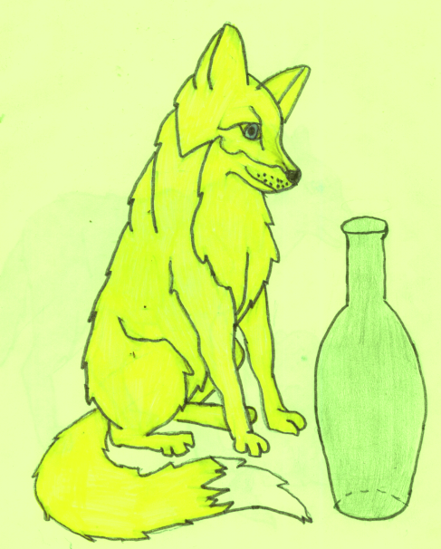
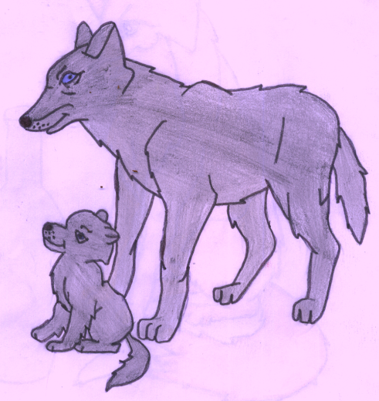
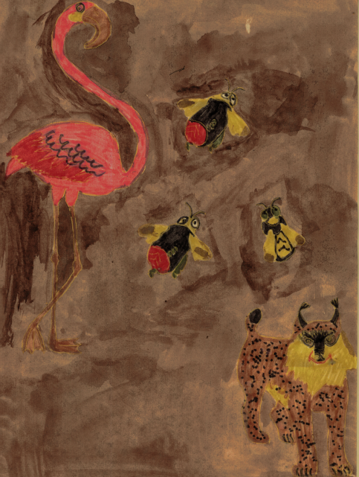
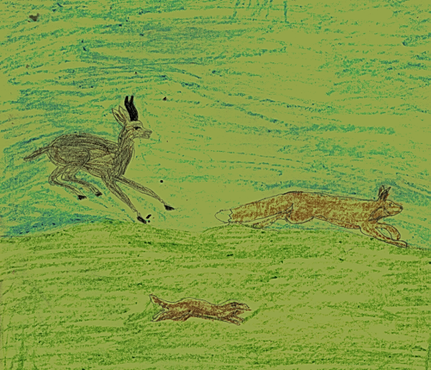
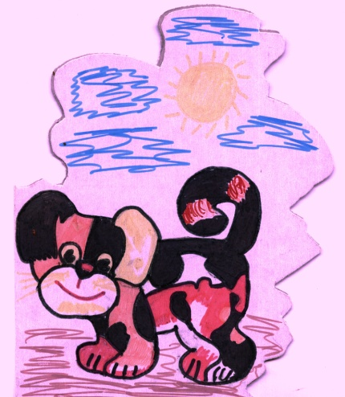
Das ist Meine Galerie.
Ich male Tiere und Vogel gern.

